Slide 1
STRUKTURA A VLASTNOSTI
KAPALIN
hanah

Slide 2
Povrchová vrstva kapalin
Povrchová síla
Povrchové napětí
Jevy na rozhraní pevného tělesa a kapalin
Kapilární jevy
Teplotní objemová roztažnosti kapalin

Slide 3
1. Povrchová vrstva kapaliny
Volný povrch kapaliny se chová jako tenká pružná blána

Slide 4
Vzájemné silové působení molekul
K₃
K₁
K₂
Na každou molekulu ležící v povrchové vrstvě působí
sousední molekuly výslednou přitažlivou silou, která
má směr dovnitř kapaliny
V okolí molekuly je sféra molekulového působení
(r =10 ⁻⁹m), ve které se nacházejí molekuly které na ni působí.

Slide 5
Povrchové vrstvě přiřazujeme povrchovou energii.
Kapalina daného objemu má snahu nabývat takového
tvaru, aby obsah jejího povrchu byl co nejmenší.
KULOVÝ TVAR

Slide 6
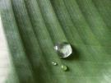
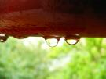

Slide 7
2. Povrchová síla

Slide 8
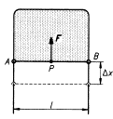
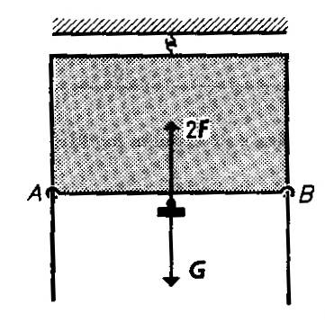
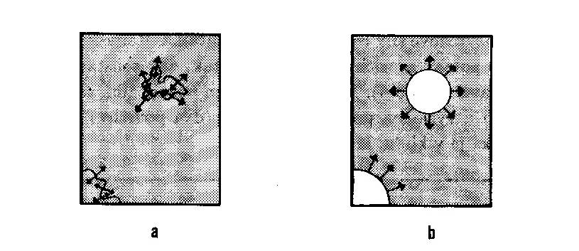
V povrchové vrstvě působí povrchové síly,
které jsou tečné k povrchu kapaliny

Slide 11
Povrchové síly lze experimentálně určit kapkovou metodou
Kapka odpadne tehdy, jestliže se tíhová síla rovná povrchové
F_{G} = F_{P}

Slide 13
Úloha
Pohyblivá příčka AB délky 50 mm na rámečku s mýdlovou blánou je v rovnovážné poloze, je-li zatížena závažím o hmotnosti 400 mg. Určete velikost povrchové síly, která působí na příčku, a povrchové napětí mýdlového roztoku ve styku se vzduchem. Tíhové zrychlení je 10 m.s⁻². Hmotnost příčky je vzhledem k hmotnosti závaží zanedbatelná.
Řešení:
[2 mN; 80 µJ]

Slide 14
3. Povrchové napětí σ
- je skalární fyzikální veličina, která charakterizuje
pružnou vlastnost povrchové vrstvy.
Povrchové napětí závisí:
na druhu kapaliny
na prostředí nad povrchem kapaliny
na teplotě kapaliny.
(s rostoucí teplotou se napětí snižuje)

Slide 15
Úlohy:
Řešení:
Příklad 1
Tlustostěnnou kapilárou vnějšího průměru 3,41 mm odkapalo 100 kapek vody teploty 15 °C o celkové hmotnosti 8,11 g. Určete povrchové napětí vody ve styku se vzduchem při dané teplotě.
[74,3 mN.m⁻¹]
Příklad 2
Sirka o délce 4 cm plave na povrchu vody. Jestliže na jednu stranu povrchu vody rozděleného sirkou nalijeme opatrně trochu mýdlového roztoku, začne se sirka na povrchu vody pohybovat směrem od mýdlového roztoku k čisté vodě. Určete velikost a směr síly působící na sirku. Povrchové napětí vody je 73 mN.m⁻¹, mýdlového roztoku 40 mN.m⁻¹.
F_{v}
F_{m}

Slide 16
4. Jevy na rozhraní pevného tělesa a kapaliny
Povrch kapaliny: a) dutý – kapaliny smáčí stěny nádoby
(voda ve skle)
b) vypuklý – kapaliny nesmáčí stěny nádoby
(rtuť ve skle)

Slide 17
Vznik zakřivení povrchu kapaliny
Adhézní síly F₁ > kohézní síly F₂
Adhézní síly F1 < kohézní síly F2
Výslednice sil směřuje
ven z kapaliny.
Kapalina smáčí stěny nádoby
Výslednice sil směřuje
do kapaliny.
Kapalina nesmáčí stěny nádoby

Slide 18
Pod zakřiveným povrchem kapaliny při stěnách nádoby,
v kapilárách, u kapek a bublin vzniká v kapalině přídavný
tlak – kapilární tlak
U kapek:
U bublin

Slide 19
Která bublina
přefoukne kterou?

Slide 20
Úloha:
Řešení:
Jaký tlak má vzduch v kulové bublině o průměru 10⁻³ mm v hloubce 5 m pod volnou hladinou vody, je-li atmosférický tlak 1 000 hPa? Povrchové napětí vody ve styku se vzduchem je 73 mN.m⁻¹
[asi 0,44 MPa]

Slide 21
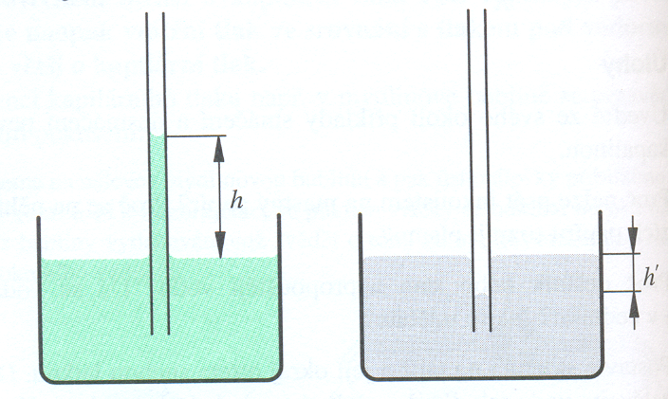
5. Kapilární jevy
Kapilární elevace
Kapilární deprese
Smáčivé kapaliny
Nesmáčivé kapaliny

Slide 22
Výška výstupu:
Hydrostatický tlak je stejný jako kapilární tlak
Výška výstupu (poklesu) závisí na : 1) povrchovém napětí kapaliny
2) hustotě kapaliny
3) na poloměru kapiláry

Slide 23
Úloha:
Řešení:
Jaký je vnitřní průměr kapiláry, jestliže v ní vystoupila
voda 2 cm nad volnou hladinu vody v širší nádobě?
Měření bylo provedeno při teplotě 20 ⁰C.
[1,5 mm]

Slide 24
6. Teplotní objemová roztažnost kapalin

Slide 25
Hustota kapalin
Anomálie vody
Voda od 0 ⁰C do 3,98 ⁰C svůj objem zmenšuje, teprve
od 4 ⁰C se chová jako ostatní kapaliny.

Slide 26
Úloha:
Řešení:
Ocelový sud vnitřního objemu 100 l je naplněn petrolejem
až po okraj. Jaký objem má petrolej, který vyteče ze sudu,
když se teplota soustavy zvýší o 40 K?
[3,7 l]

Slide 27
Literatura: K. Bartuška, E. Svoboda: Molekulová fyzika a termika
Použitý zdroj: Internet: www.aldebaran.cz
Vyrobeno v rámci projektu SIPVZ
Gymnázium a SOŠ
Cihelní 410
Frýdek-Místek
Autor: Mgr. Hana Hůlová
Rok výroby: 2006
hanah

